Slide 1







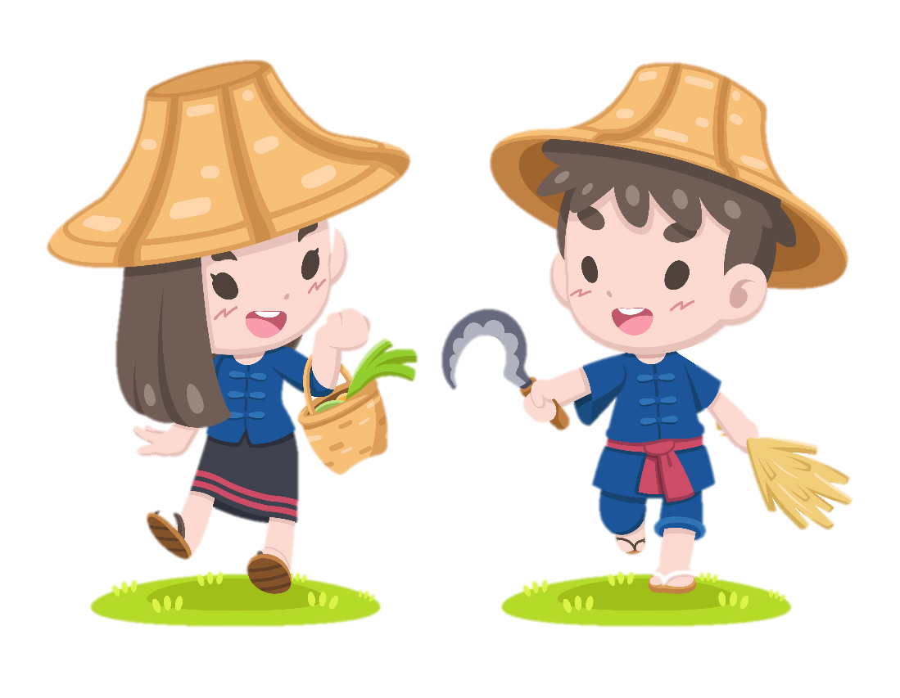
Một số nét văn hóa ở vùng Trung du và miền núi phía Bắc

Slide 2






Slide 3
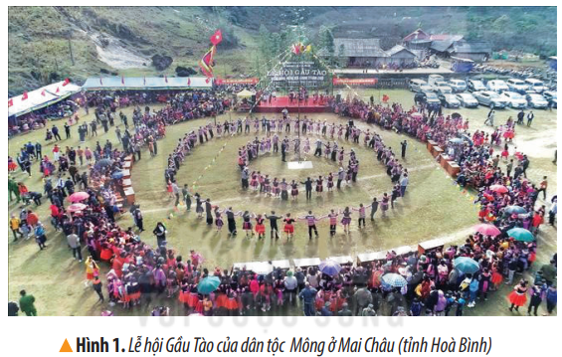
Hình dưới đây giúp em hiểu biết điều gì về về văn hóa của dân tộc Mông ở Mai Châu, tỉnh Hòa Bình. Hãy nêu hiểu biết của em về một số nét văn hóa ở Trung du và miền núi phía Bắc.

Slide 4


Slide 5



Slide 6
Đọc thông tin và quan sát hình 2,3, em hãy:
Kể tên một số lễ hội tiêu biểu ở vùng Trung du và miền núi phía Bắc.
Mô tả một lễ hội mà em ấn tượng nhất.

Slide 7

Kể tên một số lễ hội tiêu biểu ở vùng Trung du và miền núi phía Bắc.

Slide 8


Slide 9
Đọc thông tin và quan sát hình 4,5, em hãy:
Giới thiệu nét cơ bản về hát Then, múa xòe của các dân tộc ở vùng Trung du và miền núi phía Bắc.
Cho biết các loại hình nghệ thuật đó phản ánh điều gì?

Slide 10

Đọc thông tin và quan sát hình 4,5 và trả lời câu hỏi.

Slide 11


